Slide 1
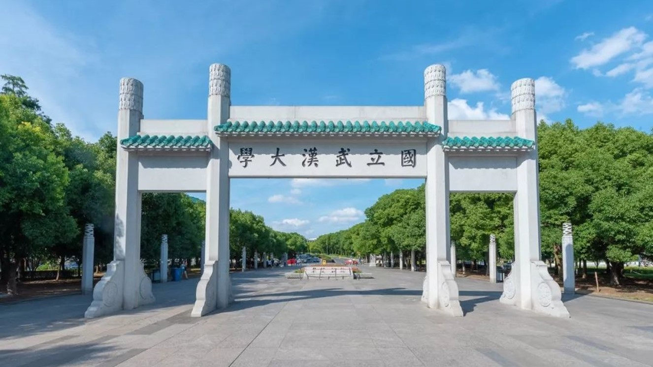









Slide 2
《软件系统实践》课程
[教学计划编制系统] 项目汇报
Report on the Project of Text Similarity Analysis in the Course of Software System Practice
主讲人：郑慧琳
小组成员：郑慧琳、廖紫煊、徐亦涵、张硕涵、刘思飞

Slide 3

基本信息
大学每个专业都要制定教学计划。本系统旨在设计实现一个教学计划编制程序，把课程分到不同学期，保证所有课程满足先修关系，且能对课程基本信息和上课学期进行查询，同时扩展学生自主选择编排方式、选择课头等功能。

Slide 4
目录
一、项目整体介绍
二、开发原则
三、开发工具与平台
四、开发流程和功能设计
4.1 开发总体流程
4.2 开发总体流程
4.3 需求分析——UML设计方案
五、任务分工与讨论
5.1 任务分工
5.2 讨论记录
六、具体算法实现（重点）
6.1 算法框架
6.2 UI界面算法实现
6.3 Qt 算法实现
6.4 Python 算法实现
6.5 AI API 算法实现
6.6 数据库算法实现
七、程序效果展示（重点）
八、开发感想

Slide 5
01
项目整体介绍
Overall project introduction

Slide 6
项目整体介绍
本项目聚焦于开发一款能够依照用户需求以及课程先修关系实现大学课程教学计划编制的程序，旨在通过算法与直观的用户界面，为用户提供便捷的课程计划能力以及选择课程能力。
整个项目从需求分析、系统设计、算法实现到界面开发、文档编写，历经了多个精心策划与高效执行的阶段，充分展现了团队成员的协作能力与技术创新精神。
Notes:
第一印象

Slide 7
项目整体介绍
1. 项目规划、需求分析与设计建模
在项目初期，我们小组首先进行了详尽的需求分析，明确了软件的核心功能与目标用户群体。随后，利用Visio这一建模工具，我们精心设计了一系列软件所需的关键类及其相互关系，构建了清晰的软件架构蓝图。这一过程不仅确保了系统内部逻辑的合理性，也为后续的开发工作奠定了坚实的基础。

Slide 8
项目整体介绍
1. 项目规划、需求分析与设计建模
在项目初期，我们小组首先进行了详尽的需求分析，明确了软件的核心功能与目标用户群体。随后，利用Visio这一建模工具，我们精心设计了一系列软件所需的关键类及其相互关系，构建了清晰的软件架构蓝图。这一过程不仅确保了系统内部逻辑的合理性，也为后续的开发工作奠定了坚实的基础。
Notes:
几点几

Slide 9
项目整体介绍
2. 算法与编码基本实现
有了设计阶段的扎实基础，我们紧接着就投入到了编码工作中。利用Visual Studio这个强大的开发工具，我们顺利地把拓扑排序等好几个关键的算法变成了现实，这些算法就像是软件的“大脑”，处理着所有的数据。这段时间，大家不光要动手写代码，还得动脑筋，把复杂的问题一点点拆分开来，再一步步地解决掉。这既考验了我们的编程能力，也让我们学会了怎么在难题面前保持冷静，一步步找到出路。

Slide 10
项目整体介绍
3. 图形化界面开发与数据库应用
为了优化用户体验，同时增强软件的数据处理能力，我们决定引入数据库及图形化界面至软件中。为此，项目团队中几位成员投入了一周时间，系统性地研究了Qt这一广泛应用的C++图形用户界面开发框架以及MYSQL这个功能强大的关系型数据库管理系统。经过不懈努力，我们不仅成功构建了软件的图形化界面，使其更加直观易用，还借此机会对原有算法进行了深度优化，并融入了多项新增的实用功能。这些改进不仅显著提升了软件的多样性，也极大地增强了其实用性和科学性。

Slide 11

项目整体介绍
4. 文档编写与项目总结
项目即将结束，我们采用了专业的Latex排版工具，细致入微地编纂了项目文档。这份文档内容丰富，条理分明，它不仅全面回顾了项目的整体运作流程和关键技术亮点，还深刻剖析了开发路上遇到的挑战与应对策略，为后续可能的维护与升级工作铺设了坚实的基石，留下了宝贵的经验与启示。

Slide 12
项目整体介绍
5. 项目成果与反思
尽管本项目在推进过程中遭遇了工具兼容性、平台适应性及学习曲线陡峭等多重挑战，但凭借团队成员间的紧密合作与不懈学习，我们有效化解了这些难题，充分整合并利用了各类工具的优势资源，最终达成了既定目标。这一成果不仅标志着软件功能模块的顺利实现，更深层次地反映了团队在技术实力、团队协作及项目管理能力上的显著成长。

Slide 13
02
开发原则
Development principles

Slide 14
开发原则
选题适度的挑战性
如：有向图拓扑排序、图形化界面、数据库
提前确定方案和结构设计
如：设计UML建模图，功能→算法→数据结构
开发工具的使用
如：Visio, Github*, VS, QT, Latex等
结合理论部分所学
如：UML建模图、有向图拓扑排序、类的设计、代码规范等
学习体验和程序效果的结合
组员分工明确，平衡划分任务
Notes:
结合理论！！

Slide 15
03
开发工具与平台
Development Tools and Platforms

Slide 16





开发工具
Visual Studio
Github*
QT
MYSQL
Latex
最基本的代码编写、调试以及性能优化
良好的代码管理和协作平台，提高开发效率
跨平台的C++图形用户界面库，UI界面开发
高效、稳定及易于维护的数据库管理系统
卓越的排版能力，支持多人协作编辑

Slide 17
04
开发流程和功能设计
Development process and functional design

Slide 18
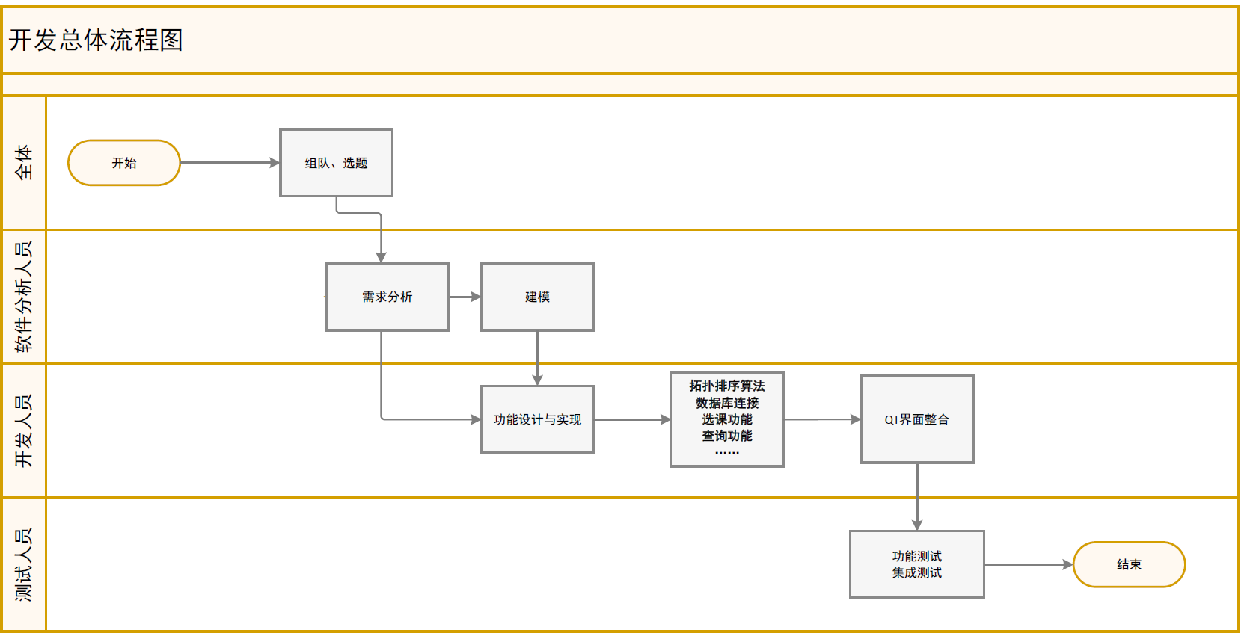
4.1 开发总体流程
Notes:
提一嘴问题

Slide 19
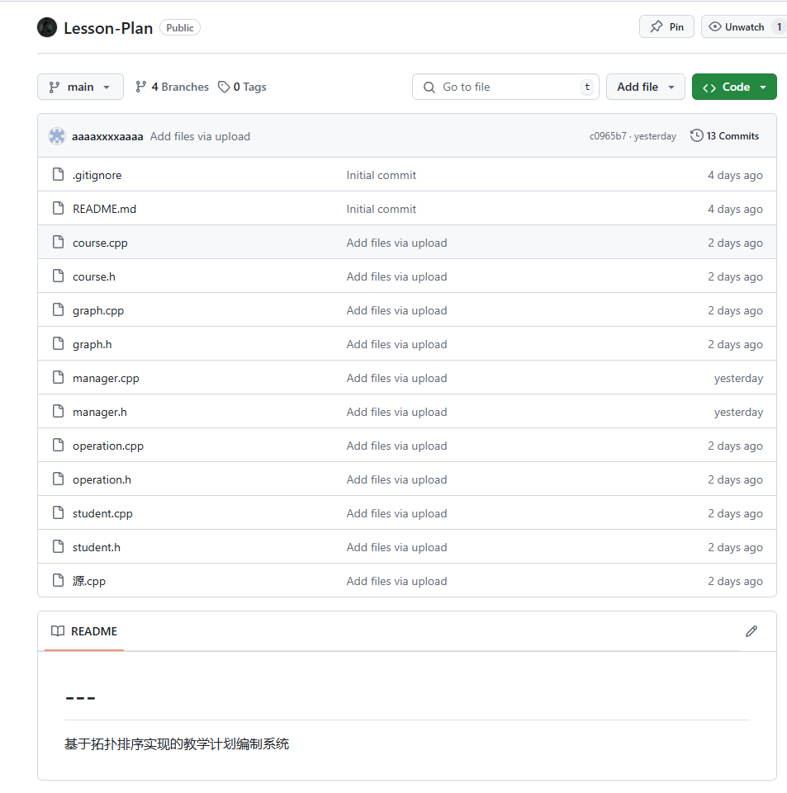
4.2 Github仓库建立
在软件开发的过程中，我们深刻认识到采用Git版本控制系统的重要性。Git不仅极大地促进了团队成员之间的沟通与协作，使得代码共享与下载变得轻而易举，其核心价值更在于能够详尽地记录每一次代码更改的历史。这一特性尤为宝贵，因为它允许我们在遇到开发失误或需要回溯到某个稳定版本时，能够迅速且准确地找回先前的代码状态，从而保障了项目的稳定性和可持续性发展。
基于这一认识，我们积极学习并掌握了Git的一些基础指令，以更好地利用这一强大工具来优化我们的开发流程。

Slide 20
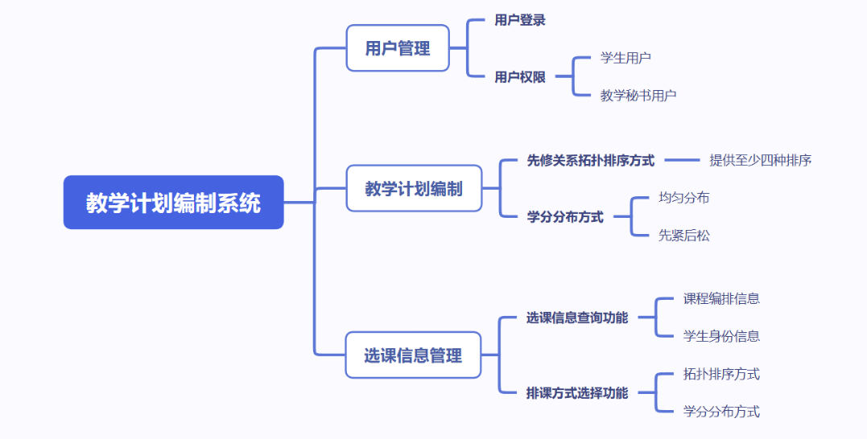
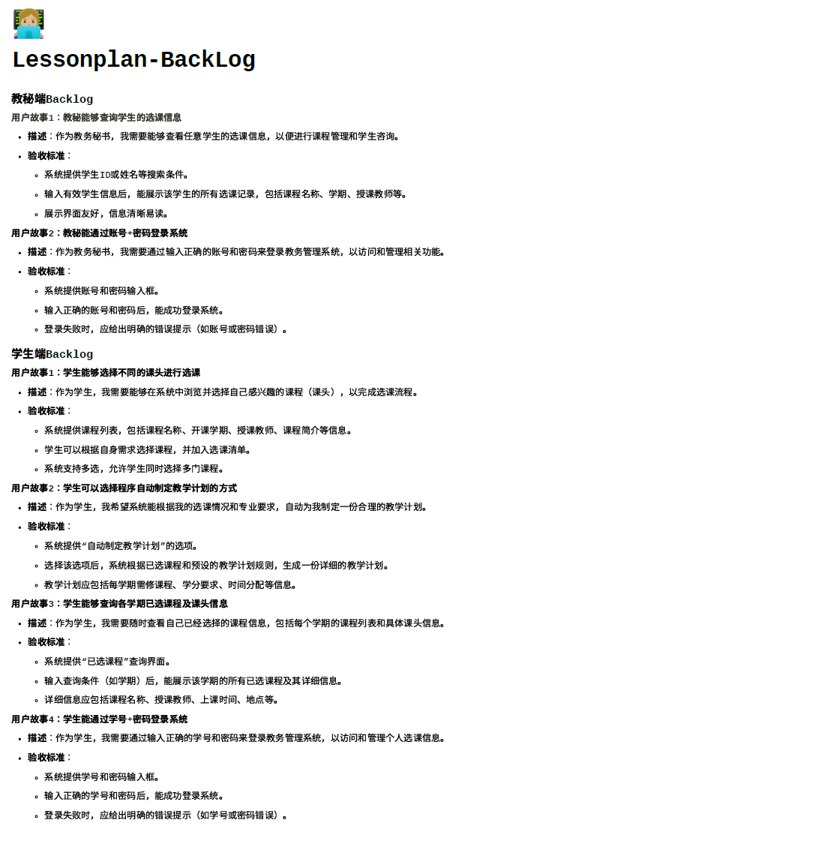
4.3 需求分析——功能需求分析
Notes:
重中之重

Slide 21
4.3 需求分析——功能需求分析
用户：教学秘书、学生
教秘端功能：a.查询选课信息：可以查看学生的选课信息（拓展）
b.账号+密码登录
学生端功能：a.选课 ：可以选择不同的课头（拓展）
b.选择程序自动制定教学计划的方式
c.查询各学期已选课程、查询课头信息（拓展）
d.学号+密码登录
程序主要功能：读取课程信息，通过拓扑排序（先修关系）以及学分分布以先紧后松、均匀分布两种排课方式为学生排课
数据查询
先修关系
计划编制
拓扑排序
可视化操作

Slide 22
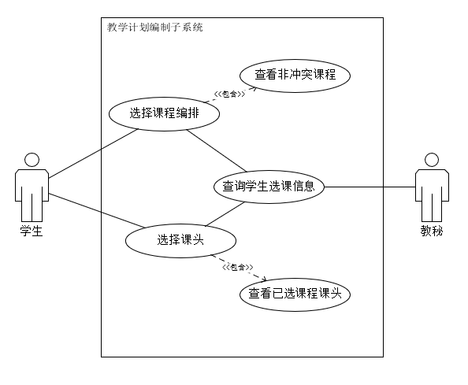
4.3 需求分析——UML建模
在团队内部，我们依据课堂教授的知识，深入探讨了UML建模对于软件项目设计的重要性。随后，我们遵循这一方法论，系统地进行了项目的设计工作，具体体现在精心绘制了用例图、类图以及数据流图。这三幅图分别从不同维度深刻剖析了项目的需求、结构以及数据流动情况，形成了对项目全面而细致的解读。我们达成共识，认为在正式启动代码实现之前，将这三类图表进行细致的绘制与对比分析是至关重要的步骤。这样做有助于我们更加精准地把握应用的各个方面特征，包括用户行为、系统组件间的关系以及数据处理的流程，从而为后续的开发工作奠定坚实的基础。

Slide 23
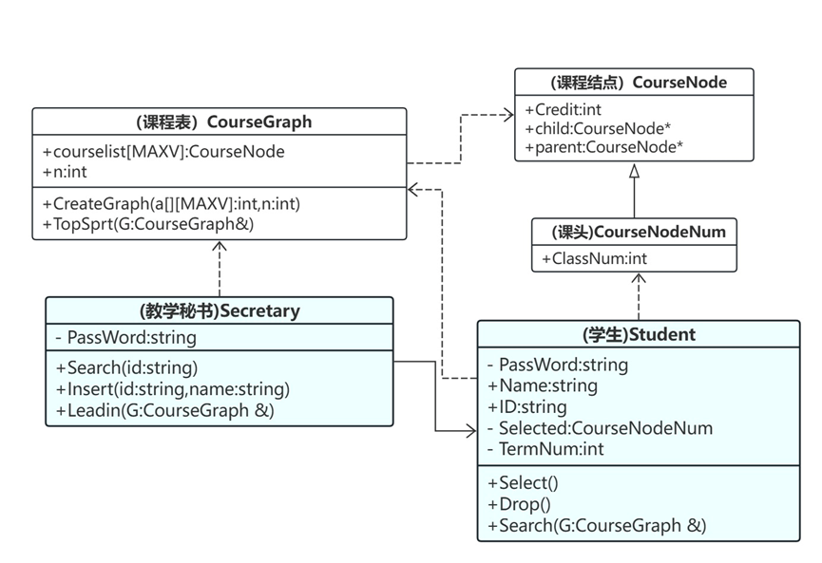
4.3 需求分析—— UML建模
在团队内部，我们依据课堂教授的知识及老师的指导，深入探讨了UML建模对于软件项目设计的重要性。随后，我们遵循这一方法论，系统地进行了项目的设计工作，具体体现在精心绘制了用例图、类图以及数据流图。
这三幅图分别从不同维度深刻剖析了项目的需求、结构以及数据流动情况，形成了对项目全面而细致的解读。

Slide 24
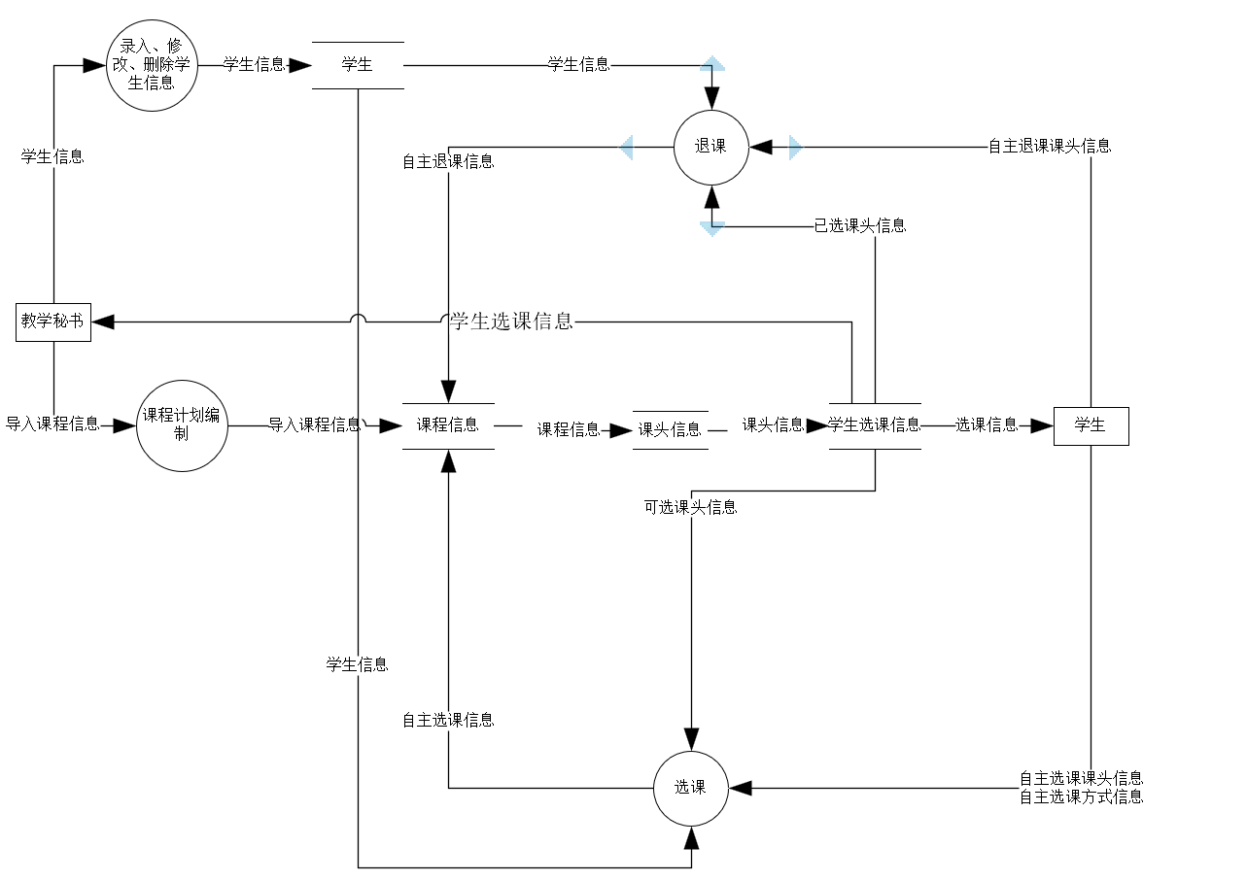
4.3 需求分析—— UML建模
在团队内部，我们依据课堂教授的知识，深入探讨了UML建模对于软件项目设计的重要性。随后，我们遵循这一方法论，系统地进行了项目的设计工作，具体体现在精心绘制了用例图、类图以及数据流图。这三幅图分别从不同维度深刻剖析了项目的需求、结构以及数据流动情况，形成了对项目全面而细致的解读。我们达成共识，认为在正式启动代码实现之前，将这三类图表进行细致的绘制与对比分析是至关重要的步骤。这样做有助于我们更加精准地把握应用的各个方面特征，包括用户行为、系统组件间的关系以及数据处理的流程，从而为后续的开发工作奠定坚实的基础。
Notes:
老师

Slide 25
4.3 需求分析—— 非功能需求分析
效率需求
在系统响应时间，数据处理能力，内存管理上有高效率要求，以确保用户可流畅使用
易用性需求
系统界面需简洁直观，操作流程简便，确保用户能轻松上手使用。 各页面与各功能衔接流畅，流程清晰
安全性需求
学生选课信息是重要的个人隐私信息，系统需要保证数据的安全性，防止数据泄露和非法访问

Slide 26




4.3 需求分析—— 项目意义与价值
提高教学管理效率：通过自动化和数字化管理，教务管理系统能够大大简化教务秘书和学生处理选课、教学计划、等事务的流程，减少人为错误，提高管理效率。
优化资源配置：系统能够实时跟踪学生和课程的数据，帮助学校更好地了解教学资源的分配情况，从而做出更加合理的决策，优化资源配置。
增强用户体验：学生可以通过系统方便地选课、查询课程信息，系统自动化进行课程编排，提高了学习体验，减少了选课的时间成本；教务秘书也可以通过系统高效地完成监管工作，减少了繁琐的手工操作。
支持决策分析：系统收集的大量数据可以用于进一步的分析，为学校管理层提供决策支持，如课程设置、教师评估等方面的决策。

Slide 27
05
任务分工与敏捷流程
Task division and scrum

Slide 28
任务分工
郑慧琳 （ scrum master、开发人员）
在开发中承担了组织工作及报告撰写、宣讲任务。以及部分需求分析、部分开发
徐亦涵（开发人员）
承担主要算法开发工作，并参与设计实现算法、界面与数据库的对接。
廖紫煊（开发人员）
承担界面设计工作、开发学生选课界面、完成部分需求分析、界面与数据库对接工作
张硕涵（ scrum PO，开发、测试人员）
承担教秘界面开发工作、完成部分测试用例设计与编写
刘思飞（开发、测试人员）
承担编写主要测试用例、测试计划、进行测试工作
Notes:
主要工作+部分工作（ui设计……））

Slide 29
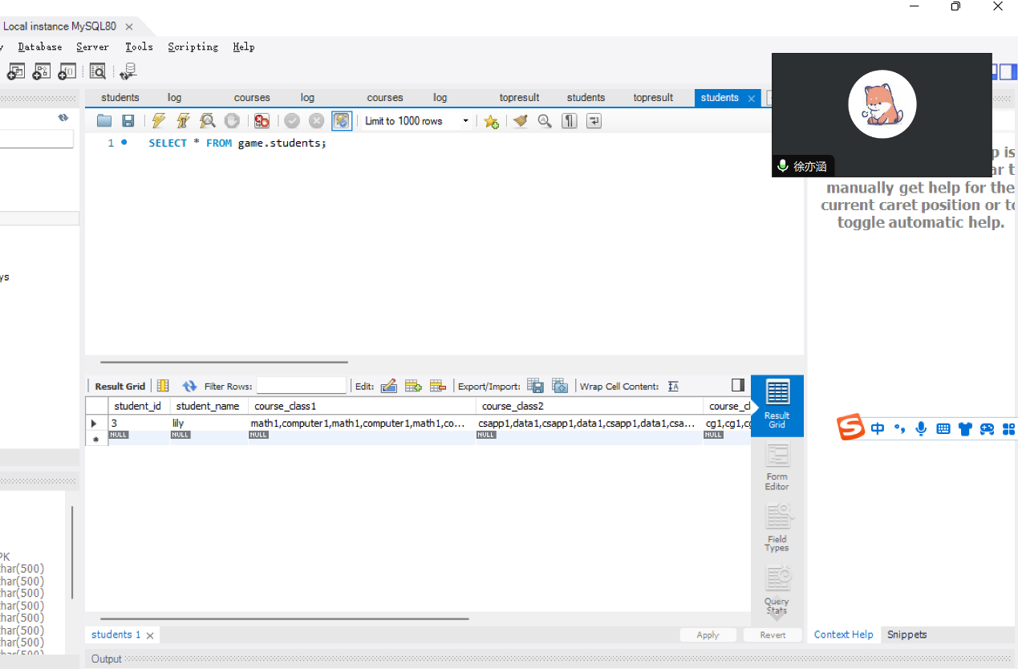
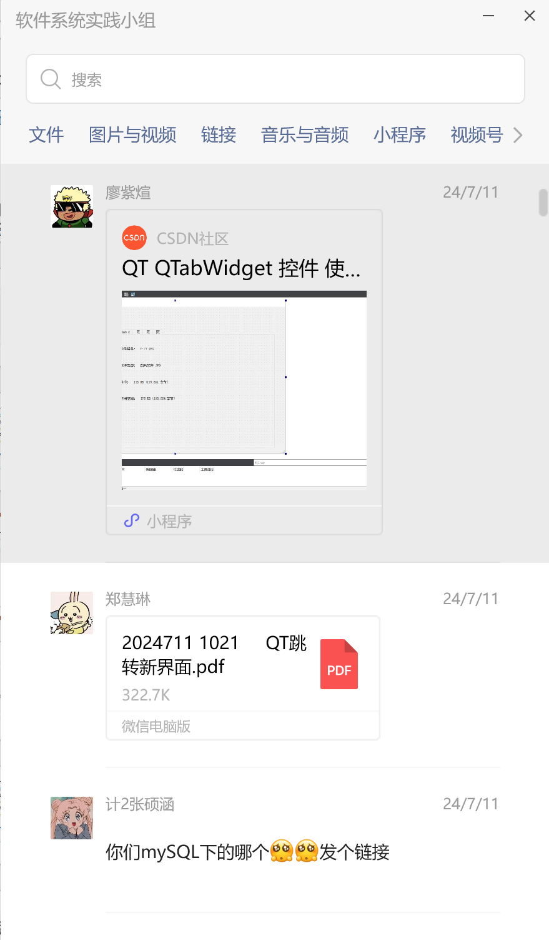
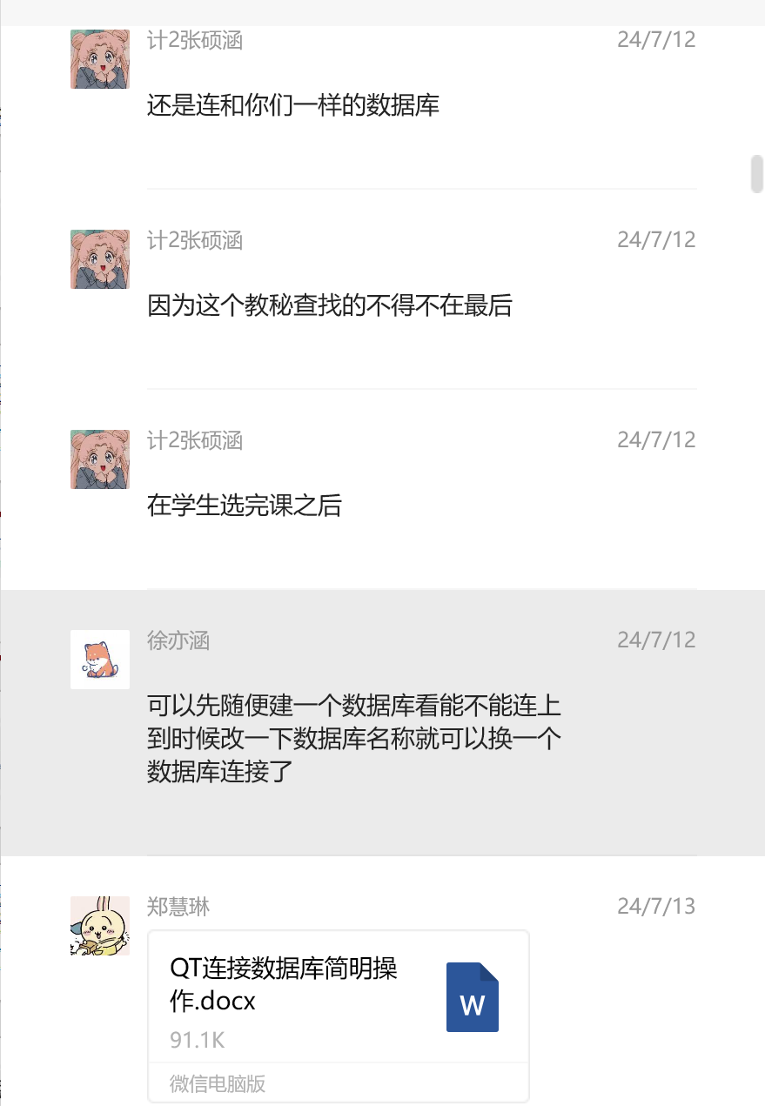
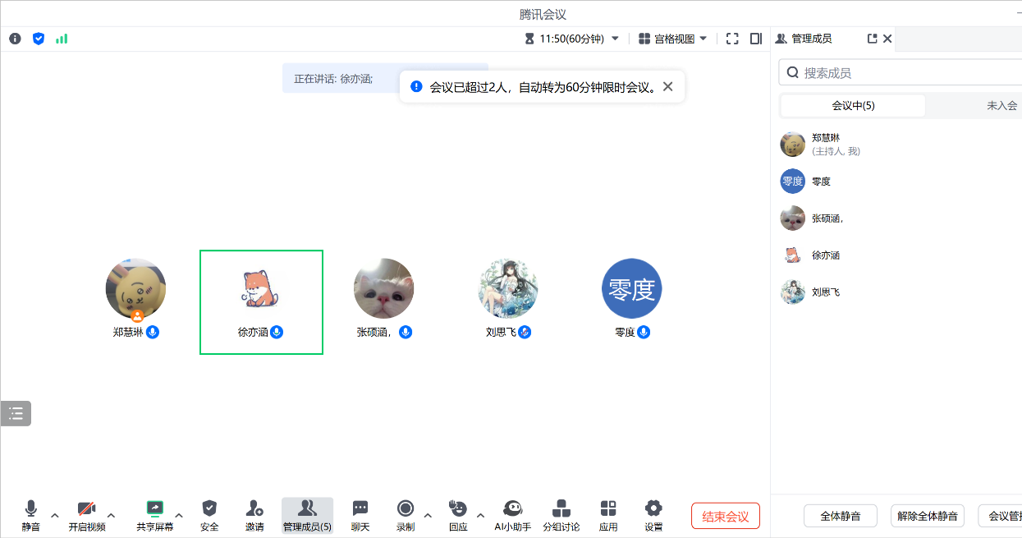

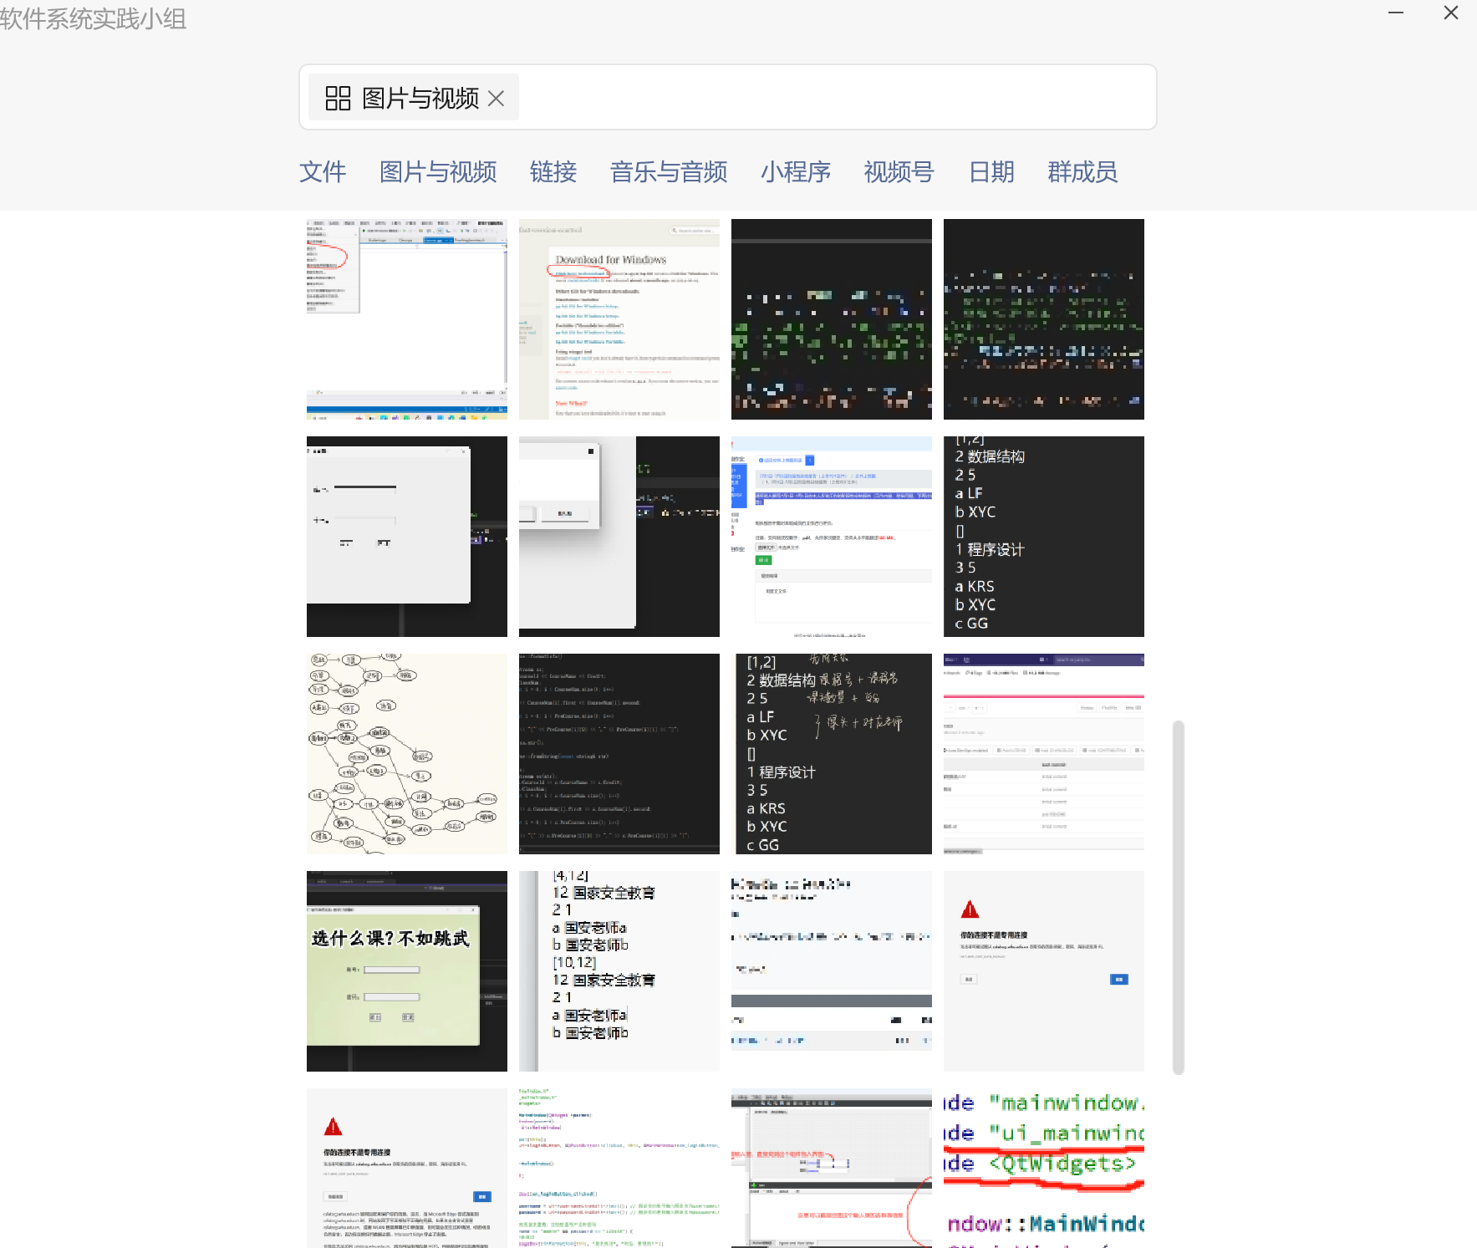
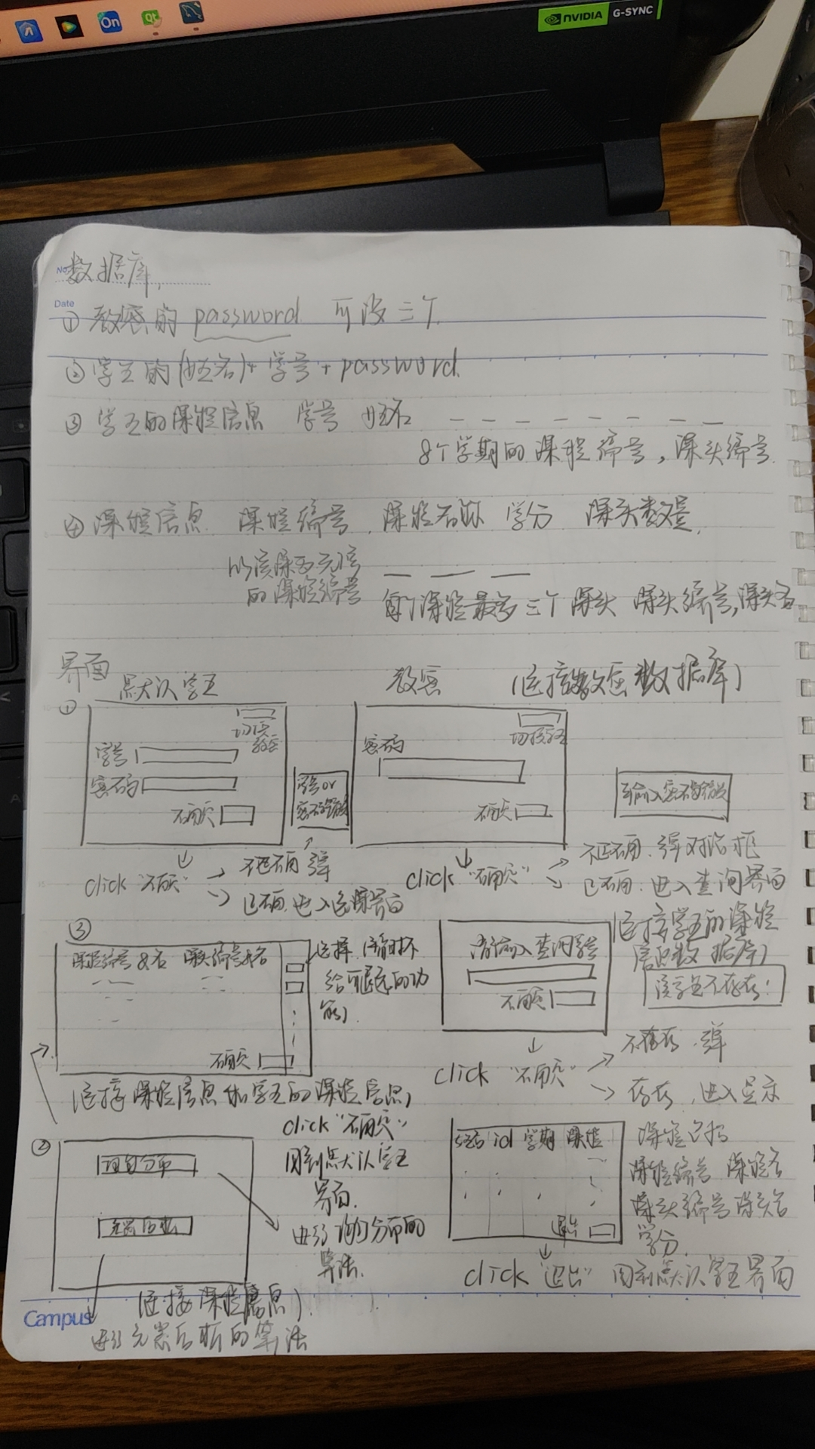
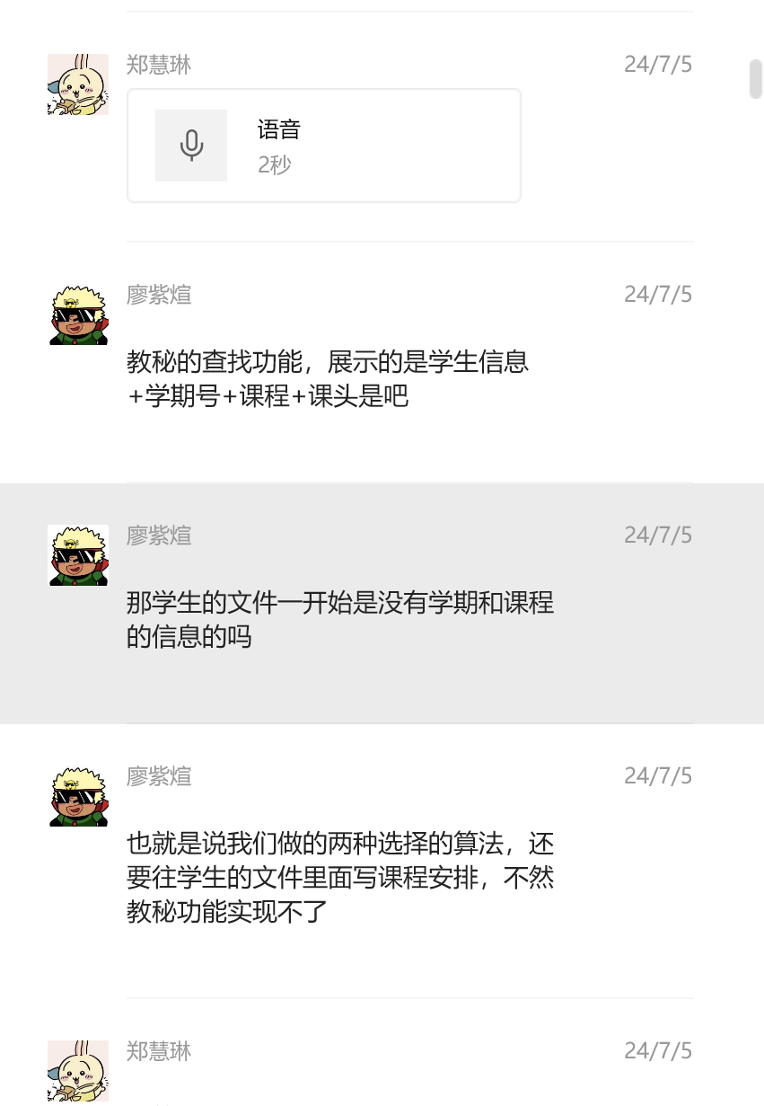
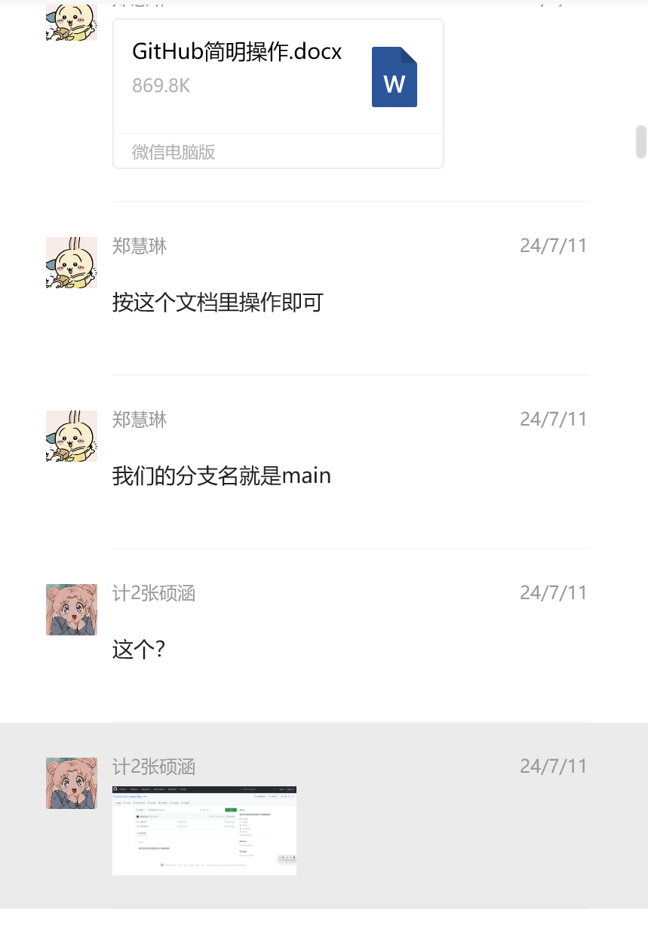
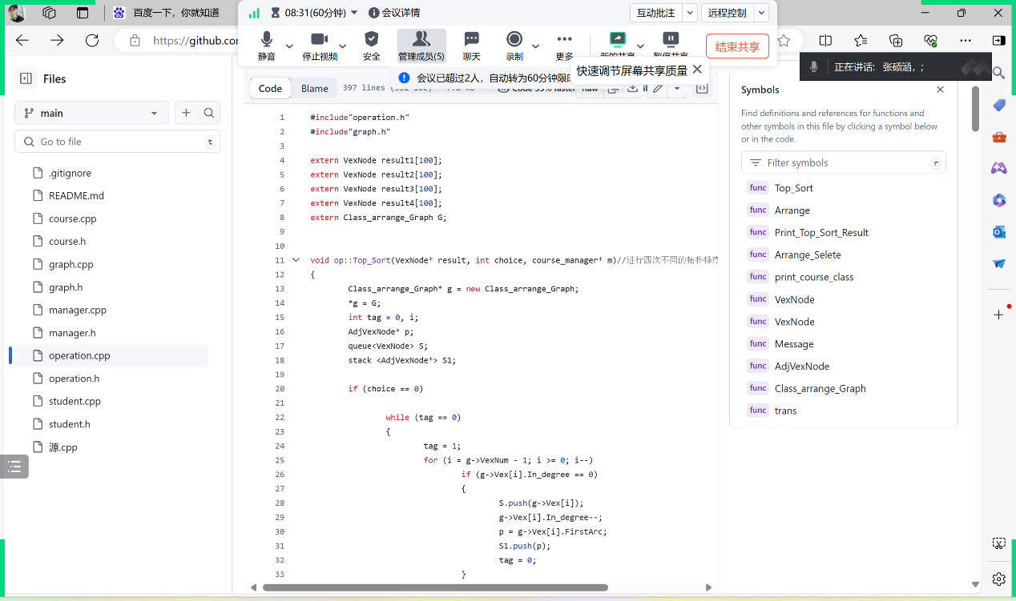
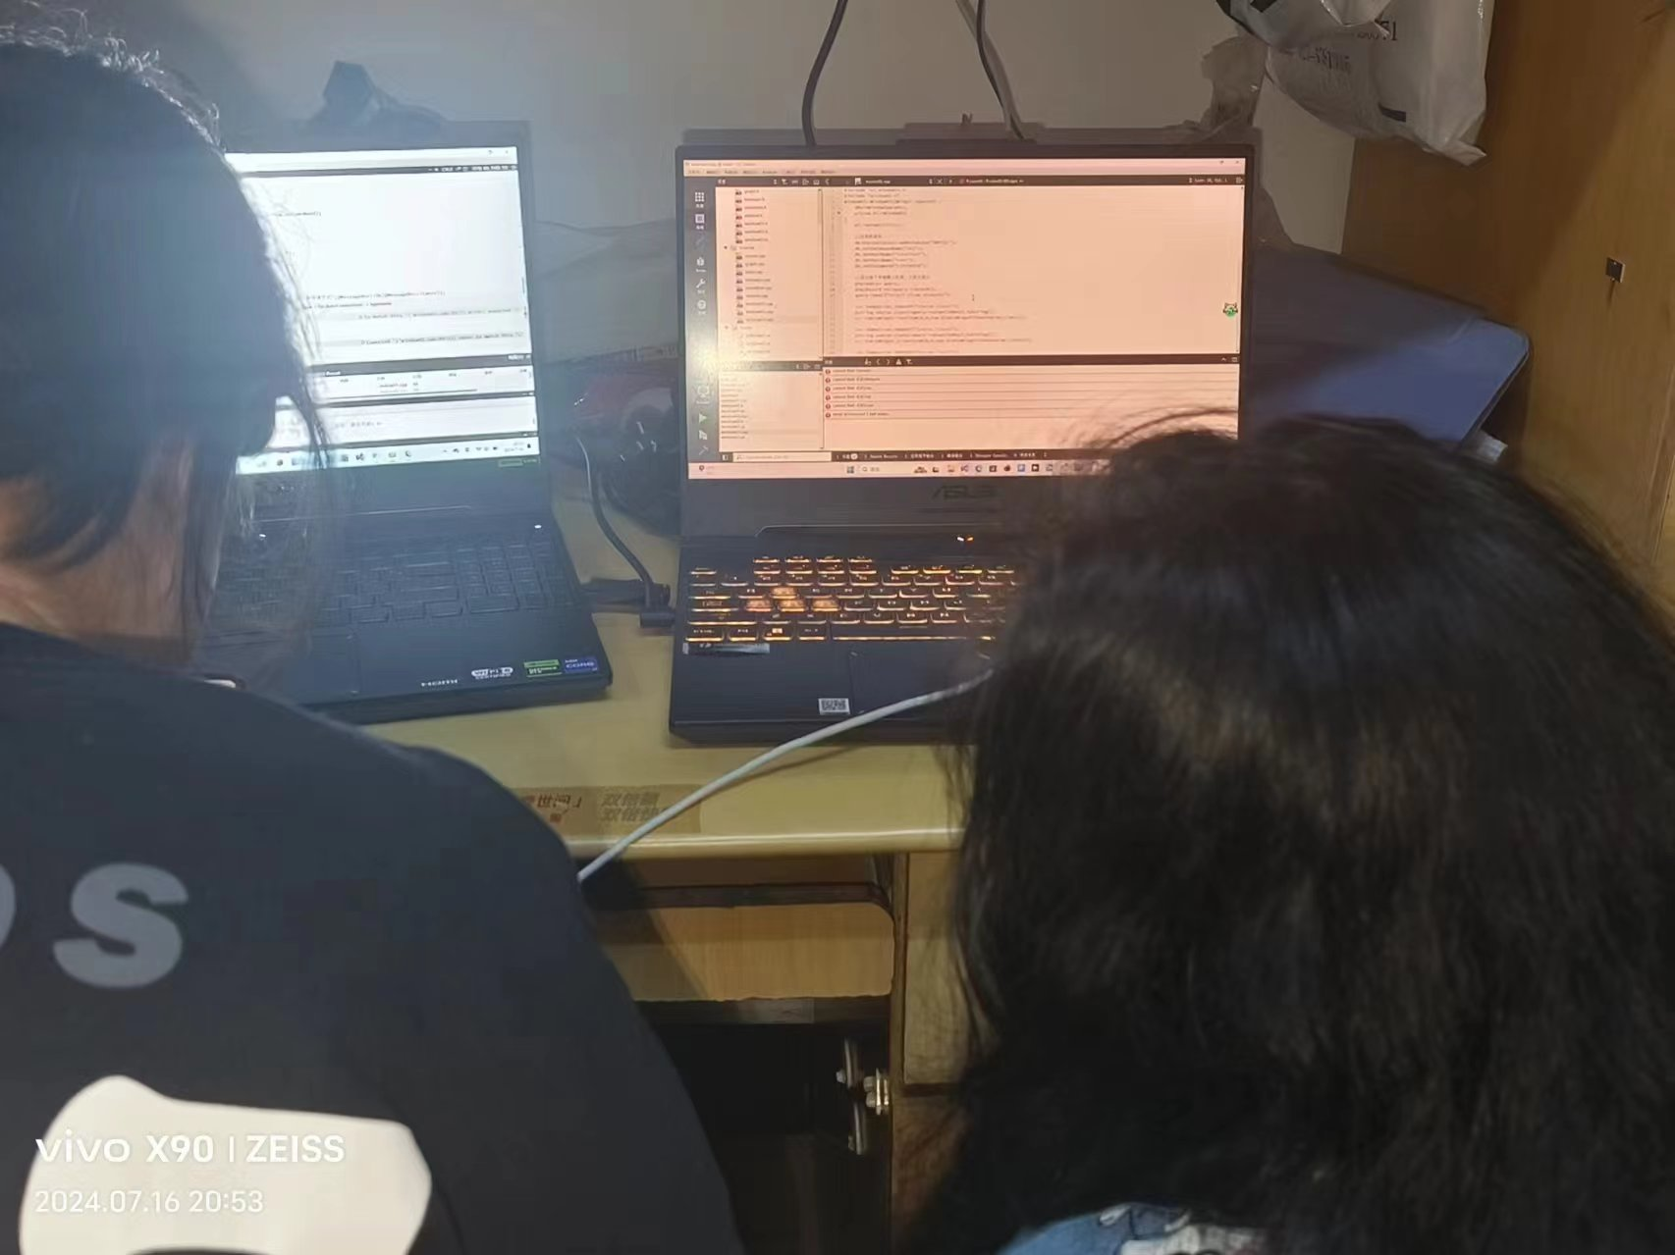
敏捷流程
Daily scrum
Sprint回顾会
线上+线下
Sprint计划会
Notes:
照片

Slide 30
06
具体算法实现
Specific algorithm implementation

Slide 31
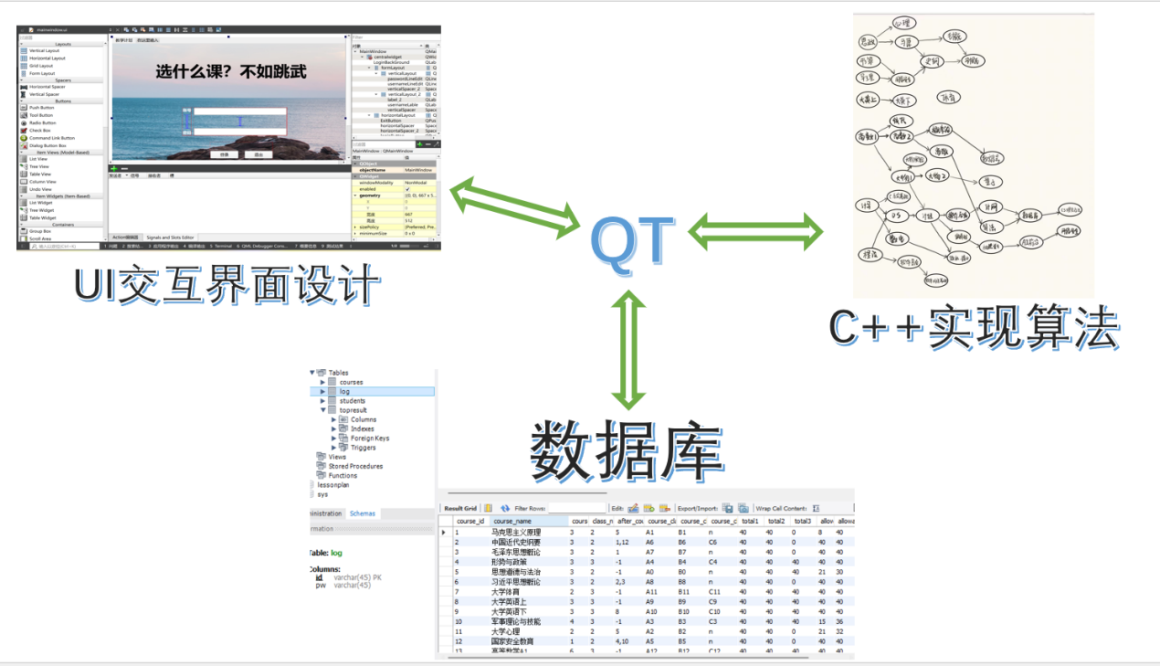
6.1 算法框架
Notes:
6.1

Slide 32
6.1 算法框架
算法框架是基于功能实现的构建的，不同于需求分析阶段的UML建模。我们相信这样形式的算法框架设计可以增强程序由功能溯源设计的实现。
算法部分将从上图中的几个方面进行依次介绍，主要表述核心算法和实现的功能，完整代码见附录。
UI 交互界面：提供可视化的界面
Qt：是实现程序过程的“中转站”
C++算法：程序的核心部分。
数据库：实现信息导入、重写、导出的功能，方便查询等操作。

Slide 33
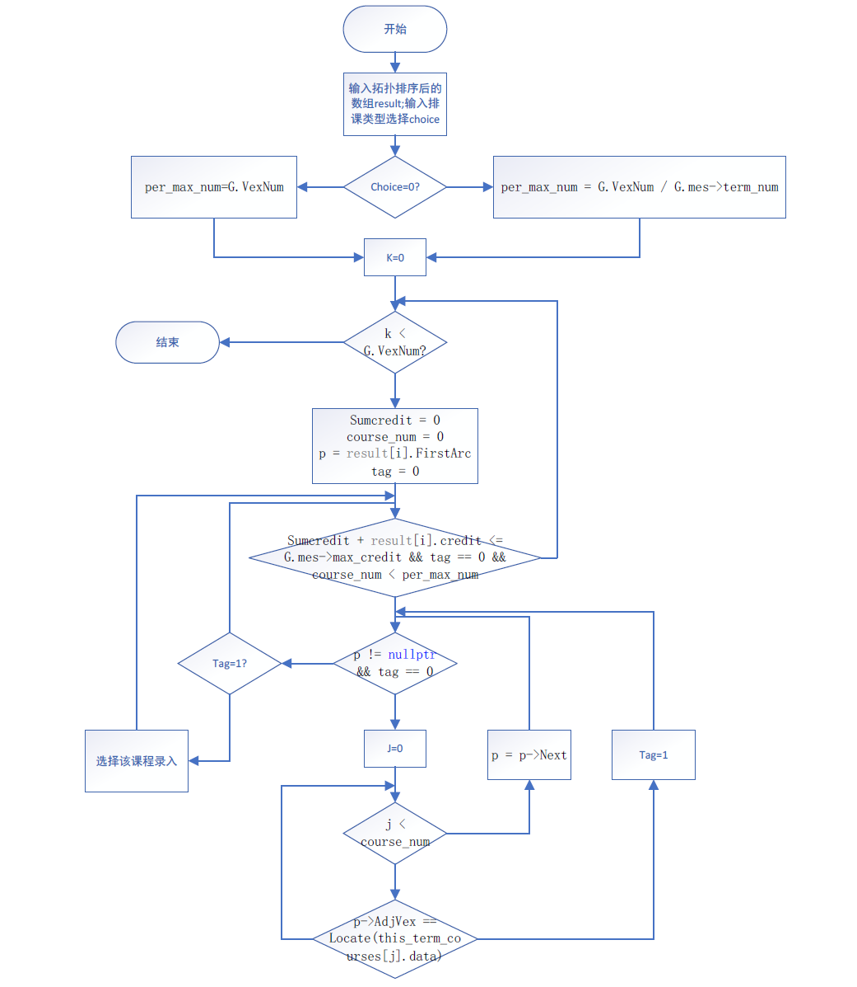
6.2 C++算法实现
Step 1 数据准备与图构建
读取课程数据：从数据库读取课程信息，包括课程名、学分、先修课程等。
构建有向图：根据课程间的先修关系构建有向图，图中每个节点代表一门课程，节点间的有向边表示先修关系。同时，为每个节点记录入度，即该课程的先修课程数量。

Slide 34
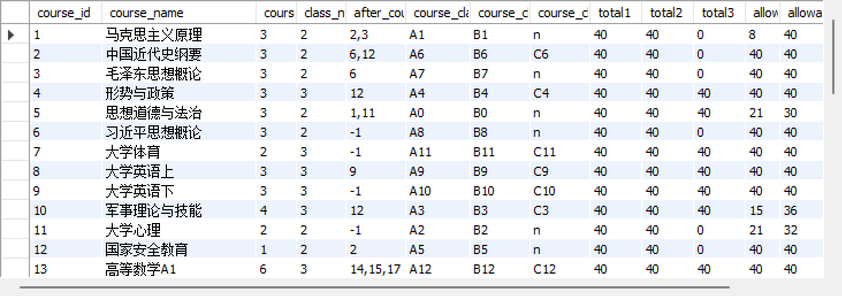
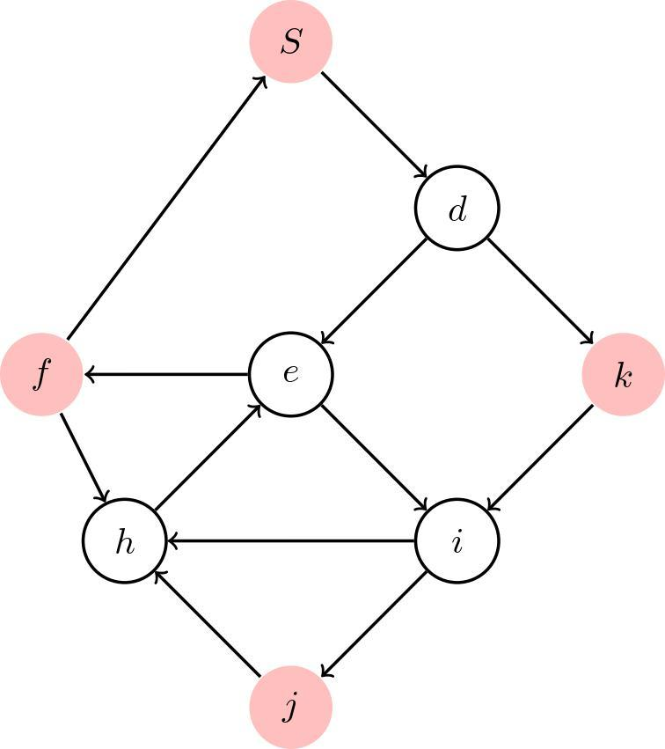
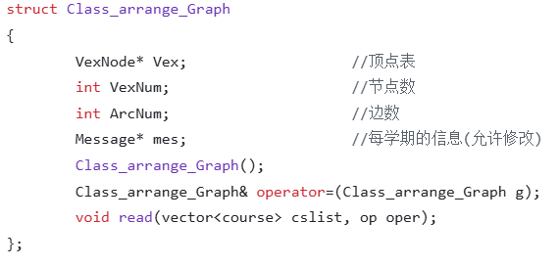
6.2 C++算法实现
Step 1 数据准备与图构建
读取课程数据：从数据库读取课程信息，包括课程名、学分、先修课程等。
构建有向图：根据课程间的先修关系构建有向图，图中每个节点代表一门课程，节点间的有向边表示先修关系。同时，为每个节点记录入度，即该课程的先修课程数量。

Slide 35
6.2 C++算法实现
Step 2 生成多种拓扑排序
四次拓扑排序：生成不同的课程顺序供学生选择。
策略：深度优先搜索、广度优先搜索结合不同的起始点或遍历顺序。

Slide 36
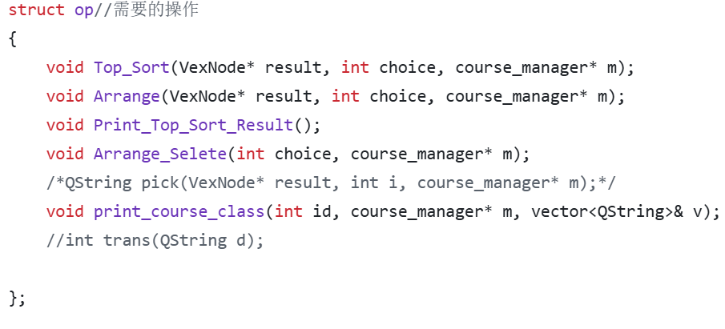
6.2 C++算法实现
Step 2 生成多种拓扑排序
四次拓扑排序：生成不同的课程顺序供学生选择。
策略：深度优先搜索、广度优先搜索结合不同的起始点或遍历顺序。
程序
设计
数据
结构
计组
计导
数电
微机
接口

Slide 37
6.2 C++算法实现
Step 3 课程分配策略
均匀分布排课
初始化：设定每学期最大课程数为总课程数（可调整以优化分布）。
遍历排序结果：对选中的拓扑排序结果，依次尝试将课程分配到学期中。
约束条件检查：学分限制、先修关系、课程数量限制、更新学期
先紧后松排课
初始化：根据总课程数和学期数计算每学期最大课程数。
排课流程：与均匀分布类似，但初始每学期最大课程数的设定不同，旨在使前几个学期尽量排满，后几个学期课程相对较少。

Slide 38

6.2 C++算法实现
Step 4 数据库更新
完成课程分配后，将每个学生的课程安排（包括课程名、课头、学期）更新到数据库的学生表中。
update
1 | 2 | 3 | 4 | 5 | 6 | 7 | 8

Slide 39
6.3 数据库设计与实现
字段名 | 数据类型 | 说明
student_id | int PK | 学生学号
student_name | varchar(500) | 学生名字
course_class1 | varchar(500) | 第一学期课程
Class_1 | varchar(500) | 第一学期课头
course_class2 | varchar(500) | 第二学期课程
Class_2 | varchar(500) | 第二学期课头
…… | …… | ……
course_class7 | varchar(500) | 第七学期课程
Class_7 | varchar(500) | 第七学期课头
course_class8 | varchar(500) | 第八学期课程
Class_8 | varchar(500) | 第八学期课头
字段名 | 数据类型 | 说明
course_id | int PK | 课程号
course_name | varchar(45) | 课程名
course_credit | int | 课程学分
class_num | int | 课头数
after_course | varchar(45) | 先修关系
course_class1 | varchar(45)
course_class2 | varchar(45) | 课头号
course_class3 | varchar(45)
choice | varchar(45) | 课头选择
课程信息表
选课信息表
courses
students

Slide 40
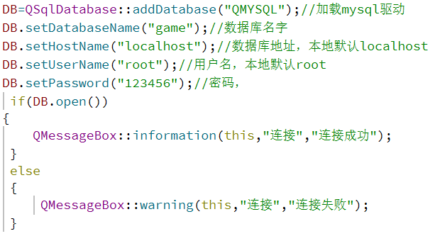

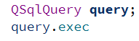
6.3 数据库设计与实现
<QSqlDatabase>
<QSqlQuery>
SQL语句

Slide 41
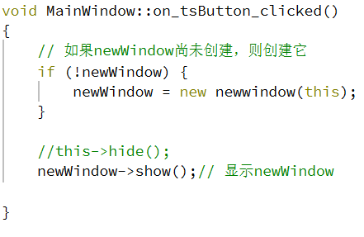
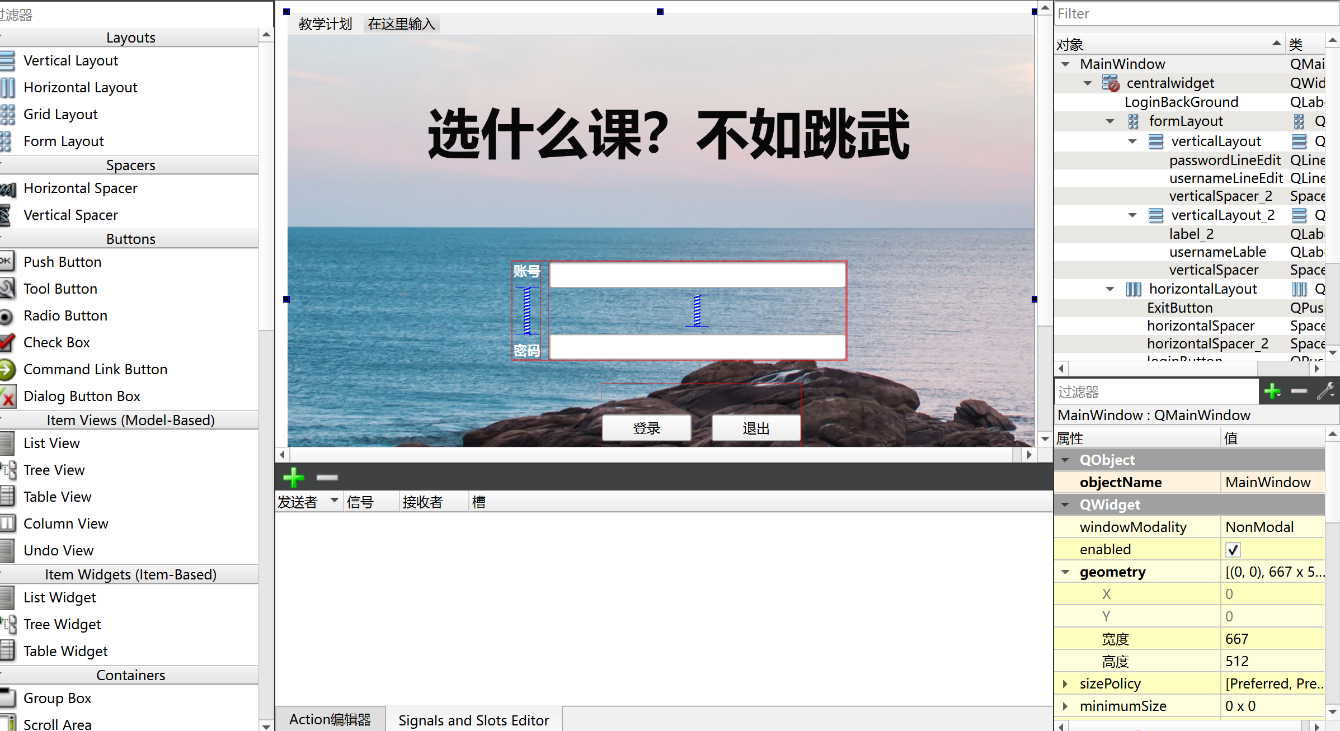
6.4 QT界面实现
信号与槽
QT Designer
connect（）连接建立
信号发射
槽函数运行

Slide 42
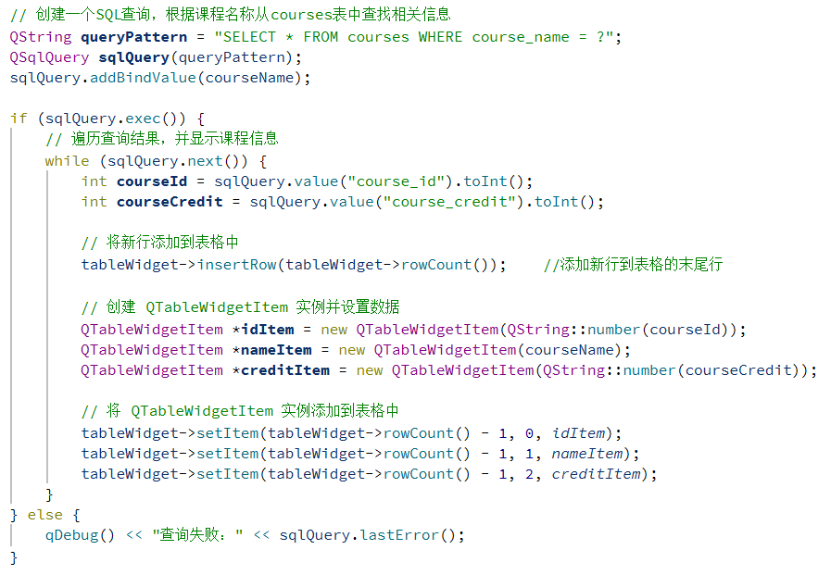
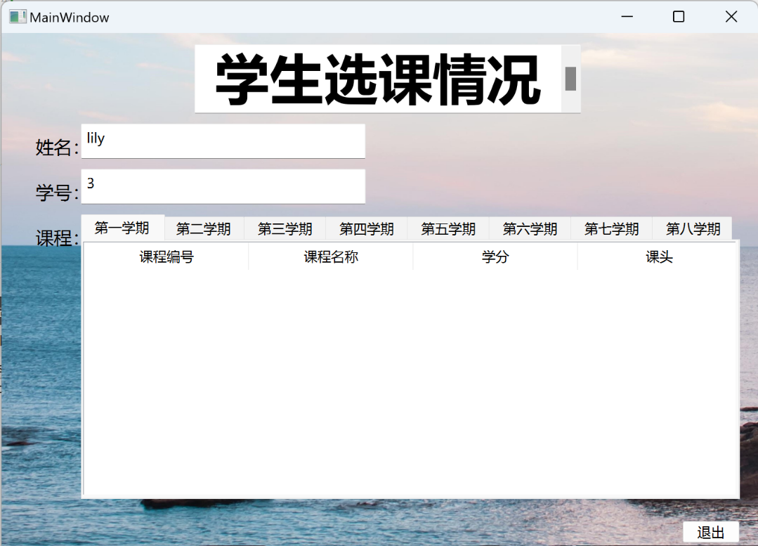
6.4.2 QT界面实现——教秘界面
QTableWidget（表格控件）
QSqlQuery + Sql语句 + QTableWidgetItem

Slide 43
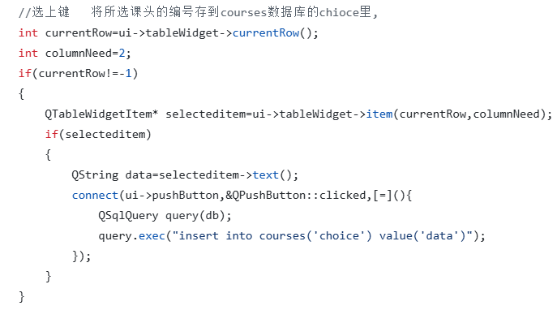
6.4.2 QT界面实现——学生界面
QTableWidget（表格控件）
QSqlQuery + Sql语句 + QTableWidgetItem

Slide 44
6.5 问题与改进（部分）
一、对错误数据的处理
Q:拓扑排序失败的情况：课程的先修关系可能存在回路。
A:解决拓扑排序失败：当安排的课程小于课程总数时，会提示用户课程的先修关系存在问题。
Q:课程无法安排的情况：当某一门课程的先修课程被安排在第八学期时，这一门课将无法被安排，导致课程安排失败。
A:由于拓扑排序可以有多种结果，可以将课程进行四次拓扑排序以产生不同的结果，为用户提供不同的选择。假如用户选择的排列顺序会使课程安排失败，会提示用户这种选择无法安排课程，应当选择另外的排课顺序
二、对数据库插入乱序的处理
Q:对课程进行拓扑排序后，需要将其写入数据库。但是将数据插入数据库时，其顺序是随机的，导致之前的拓扑排序失效。
A:在数据库中增加一列索引列（index），用拓扑排序的数组按顺序更新每一行，使拓扑排序的结果按顺序写入数据库，方便之后排课的读取。

Slide 45
6.5 问题与改进
三、所选课头数据库中的查询和在界面中的显示问题的处理
Q:课程信息在表格中的显示顺序是按照其在数据库中查找的顺序，而课头编号在存储时的顺序又是和课程名称相对应的，所以最后呈现在表格中的结果是课程信息和编号不对应。
A:最后想到从处理课程信息的函数入手，直接修改addCoursesToTable()函数。将第二个参数从String List换到String，最后调试出来了满足要求的函数。最后发现能解决问题的方法其实是最简单的for循环，虽然相比之下其时间复杂度可能较大，但每学期的课程数量不算太多，属于可以接受的范围。
但是顺序的对应还是失败。通过反思意识到这种方法本质上和上一种做法是一样的。
③之后也思考了很多方案，比如再建立一个数据表用于存放一个学生所选课头的信息，之后再根据课程名在该表中查询对应课头然后写入表格，但是这需要耗费更多的时间占用更多的空间。以及考虑将课头信息写入courses表，但是这样需要给每个学生创建一个动态的课程信息表，结合实际情况，这种方法无法实现。
④最后想到从处理课程信息的函数入手，直接修改addCoursesToTable()函数。将第二个参数从String List换到String，最后调试出来了满足要求的函数。最后发现能解决问题的方法其实是最简单的for循环，虽然相比之下其时间复杂度可能较大，但每学期的课程数量不算太多，属于可以接受的范围。

Slide 46
07
开发感想
Development Reflections

Slide 47
开发感想
需求分析
全面性、使用场景、边界条件、有效沟通
项目管理
流程、计划考虑周全、协调与效率
开发过程
克服陡峭的学习曲线、代码规范、版本控制以及持续集成
测试、调试过程
细心耐心、集思广益

Slide 48
08
程序效果展示
Program effect display
Notes:
67换序 鲁棒性（容错）

Slide 49

感谢聆听！
欢迎交流、指正！

